Slide 1
TIẾT – BÀI 30. THỰC HÀNH: TÌM HIỂU
MỐI QUAN HỆ GIỮA CON NGƯỜI VÀ THIÊN NHIÊN
Ở ĐỊA PHƯƠNG

Slide 2
TIẾT - BÀI 30. THỰC HÀNH: TÌM HIỂU MỐI QUAN HỆ GIỮA CON NGƯỜI
VÀ THIÊN NHIÊN Ở ĐỊA PHƯƠNG
   
Bài thực hành được tiến hành theo các bước:
Chọn nội dung thực hành
Thu thập tài liệu và viết báo cáo
Trình bày báo cáo
Thành lập
nhóm
Bước 1
Bước 2
Bước 3
Bước 4

Slide 3
TIẾT - BÀI 30. THỰC HÀNH: TÌM HIỂU MỐI QUAN HỆ GIỮA CON NGƯỜI
VÀ THIÊN NHIÊN Ở ĐỊA PHƯƠNG
   
1. Thành lập nhóm
GV chia lớp thành 4 - 6 nhóm và nêu ra các bước thực hiện nhiệm vụ:
Lựa chọn
chủ đề.
Lập kế hoạch
nhiệm vụ.
Xây dựng
ý tưởng.
Bước 1
Bước 2
Bước 3

Slide 4
TIẾT - BÀI 30. THỰC HÀNH: TÌM HIỂU MỐI QUAN HỆ GIỮA CON NGƯỜI
VÀ THIÊN NHIÊN Ở ĐỊA PHƯƠNG
   
2. Chọn nội dung thực hành
Chọn một trong các nội dung sau đây:
Nguồn lợi tự nhiên ở địa phương
1
Xây dựng
ý tưởng.
Ô nhiêm môi trường
2
3
Thiên tai và phòng chống thiên tai
4
Bảo vệ thiên nhiên

Slide 5
TIẾT - BÀI 30. THỰC HÀNH: TÌM HIỂU MỐI QUAN HỆ GIỮA CON NGƯỜI
VÀ THIÊN NHIÊN Ở ĐỊA PHƯƠNG
   
2. Xác định nhiệm vụ của HS trong khi tham quan
Các nhóm tiến hành tham quan, cần thực hiện các bước:
Thực hiện
tham quan
Thảo luận
Thu thập và
xử lí thông tin
Bước 1
Bước 2
Bước 3

Slide 6
TIẾT - BÀI 30. THỰC HÀNH: TÌM HIỂU MỐI QUAN HỆ GIỮA CON NGƯỜI
VÀ THIÊN NHIÊN Ở ĐỊA PHƯƠNG
   
3. Thu thập tài liệu và viết báo cáo
- Thu thập, xử lí tài liệu địa phương.
- Tham quan, tìm hiểu thực tế.
- Viết báo cáo

Slide 7
TIẾT - BÀI 30. THỰC HÀNH: TÌM HIỂU MỐI QUAN HỆ GIỮA CON NGƯỜI
VÀ THIÊN NHIÊN Ở ĐỊA PHƯƠNG
   
Viết báo cáo
Viết báo cáo
Nêu ý nghĩa của việc tìm hiểu môi trường
Nêu hiện trạng và nguyên nhân
Một số giải pháp

Slide 8
TIẾT - BÀI 30. THỰC HÀNH: TÌM HIỂU MỐI QUAN HỆ GIỮA CON NGƯỜI
VÀ THIÊN NHIÊN Ở ĐỊA PHƯƠNG
   
4. Trình bày báo cáo
Trình bày báo cáo
Phân công người báo cáo
Chuẩn bị nội dung kèm theo: tranh ảnh, bảng số liệu, biểu đồ..

Slide 9
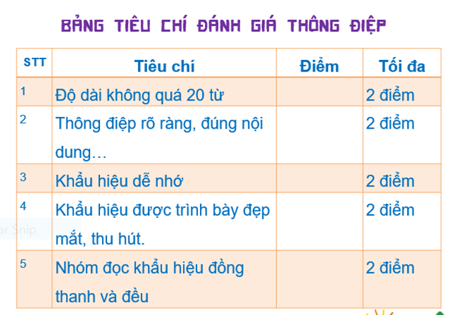
TIẾT - BÀI 30. THỰC HÀNH: TÌM HIỂU MỐI QUAN HỆ GIỮA CON NGƯỜI
VÀ THIÊN NHIÊN Ở ĐỊA PHƯƠNG
   
LUYỆN TẬP- VẬN DỤNG
+ Thiết kế trên khổ giấy A3 một thông điệp kêu gọi mọi người thực hiện sử dụng hợp lí và bảo vệ môi trường tự nhiên thông qua hoạt động sản xuất.
+ Sử dụng bút màu, hình vẽ trang trí để cho sản phẩm hấp dẫn hơn, đạt hiệu quả tuyên truyền cao hơn.
+ Chú ý bảng tiêu chí đánh giá, để có sản phẩm tốt nhất.

Slide 10
TIẾT - BÀI 30. THỰC HÀNH: TÌM HIỂU MỐI QUAN HỆ GIỮA CON NGƯỜI
VÀ THIÊN NHIÊN Ở ĐỊA PHƯƠNG
   
1
Xem lại nội dung, hình thức bài thực hành
VỀ NHÀ
2
Hoàn thành bài tập trong SBT
3
Chuẩn bị những điều kiện cần thiết ôn tập hè ở nhà; tham gia các hoạt động ở địa phương.

